Slide 1
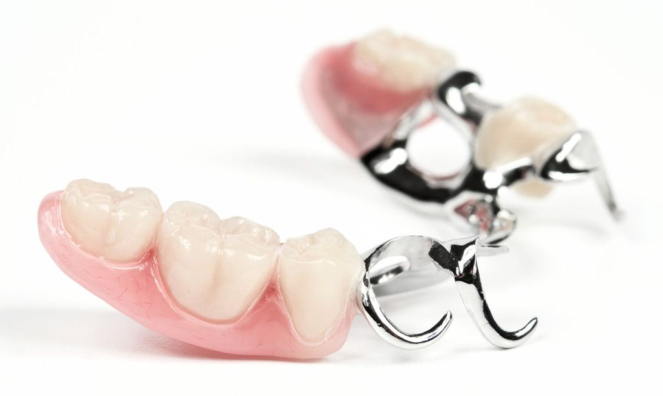
ДВНЗ «Ужгородський національний університет»
Стоматологічний факультет
Кафедра ортопедичної стоматології
Бюгельне протезування
д.мед.н., проф. Костенко Є.Я.

Slide 2
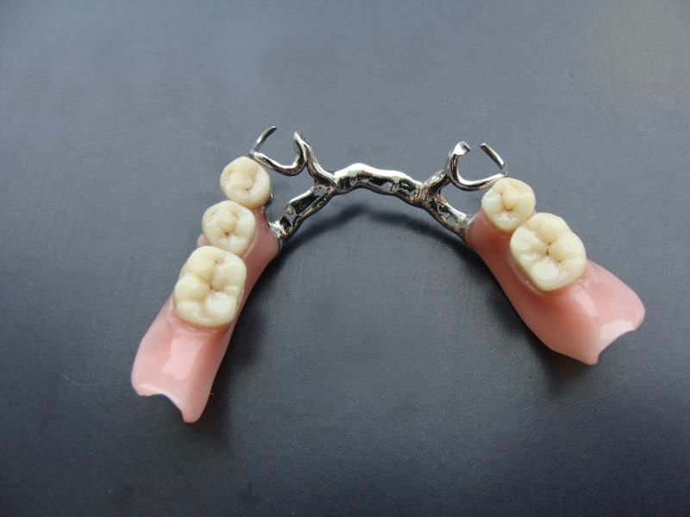
Бюгельний протез –
(від нім. «bugel» - дуга) – це знімний протез,
що складається із таких основних елементів:
опорні пристосування
(кламери, замкові
кріплення тощо)
дуга
сідлоподібна
частина зі штучними
зубами

Slide 3
Переваги бюгельних протезів
Комбінований спосіб передачі жувального навантаження через періодонт опорних зубів та м’які тканини
Значно менші розміри протеза у порівнянні із пластинковими
Зручність у використанні (легке введення і виведення протеза)
Мінімальне порушення мовлення хворого, що сприяє швидкому звиканню до протезів
Висока функціональна ефективність

Slide 4
Показання до застосування
бюгельних протезів
Двобічні дистально необмежені дефекти зубних рядів (I клас за Кеннеді)
Однобічні дистально необмежені дефекти зубних рядів (II клас за Кеннеді)
Включені дефекти, коли неможливо застосувати мостоподібні протези (III клас за Кеннеді)
Дефекти зубного ряду при захворюваннях тканин пародонту

Slide 5
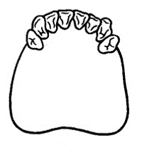
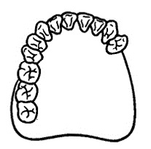
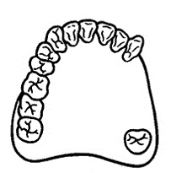
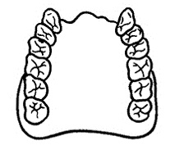
Класифікація дефектів зубних рядів за Кеннеді (1923)
I клас – двосторонні кінцеві дефекти зубних рядів
II клас – односторонні кінцеві дефекти зубних рядів
III клас – включені дефекти зубних рядів в бічних ділянках
IV клас – включені дефекти зубних рядів у фронтальній ділянці

Slide 6
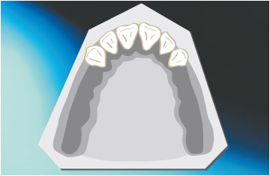
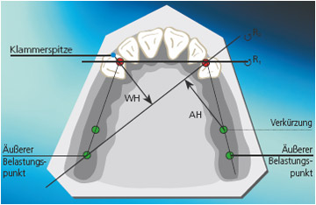
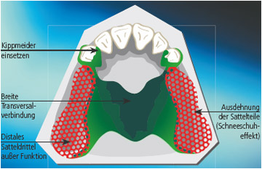
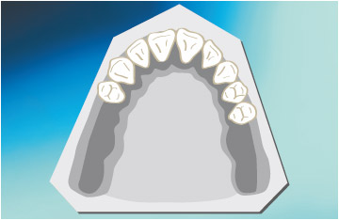
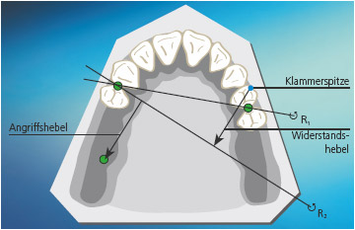
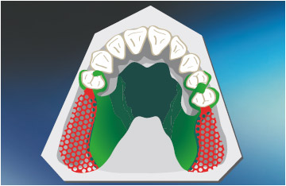
КЛАС І

Slide 7
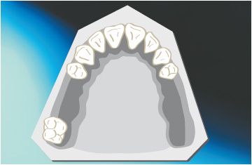
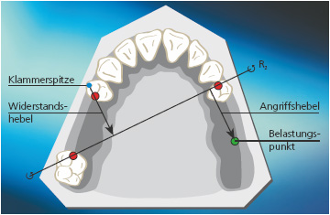
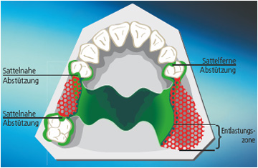
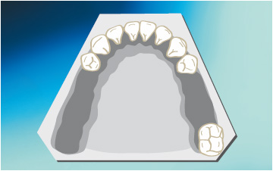
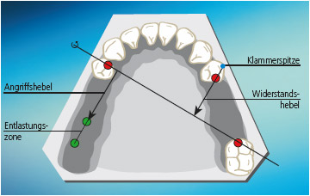
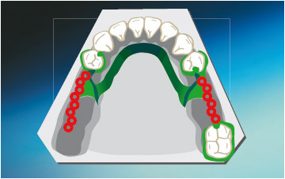
КЛАС ІІ

Slide 8
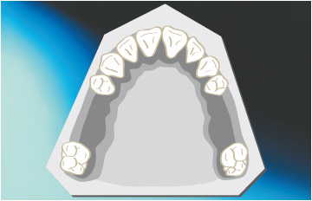
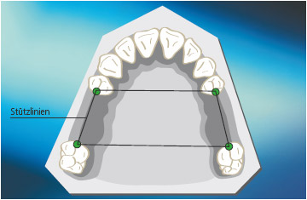
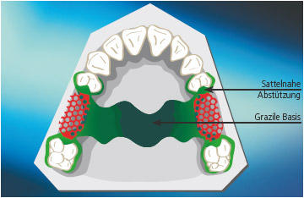
КЛАС ІІІ

Slide 9
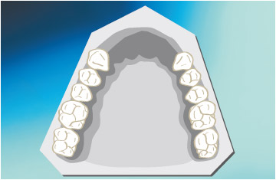
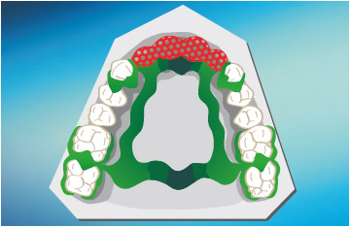
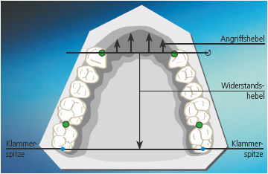
КЛАС ІV

Slide 10
ФІСАЦІЯ ТА СТАБІЛІЗАЦІЯ
БЮГЕЛЬНИХ ПРОТЕЗІВ
Фіксація – це утримування протезів на щелепах у стані відносного фізіологічного спокою жувального апарату, яке забезпечується за допомогою анатомічної ретенції та фізичних засобів
Стабілізація – це утримування знімних протезів під час розмови та різних рухів нижньої щелепи
Рівновага – це стійкість протезів під час виконання жувальних рухів

Slide 11
ФІСАЦІЯ ТА СТАБІЛІЗАЦІЯ
БЮГЕЛЬНИХ ПРОТЕЗІВ
Ефективність фіксації бюгельних протезів залежить від кількості опорних зубів
Точковою
Лінійною
Площинною
При використанні в якості опори одного зуба вона називається
Двох зубів
Більше двох зубів

Slide 12
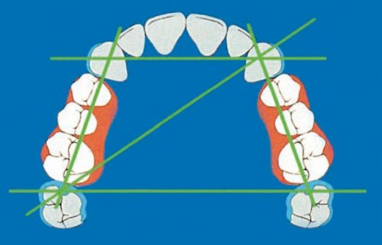
ФІСАЦІЯ ТА СТАБІЛІЗАЦІЯ
БЮГЕЛЬНИХ ПРОТЕЗІВ
Види розміщення кламерних ліній:
Сагітальне
Трансверзальне
Діагональне

Slide 13
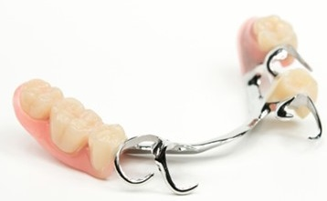
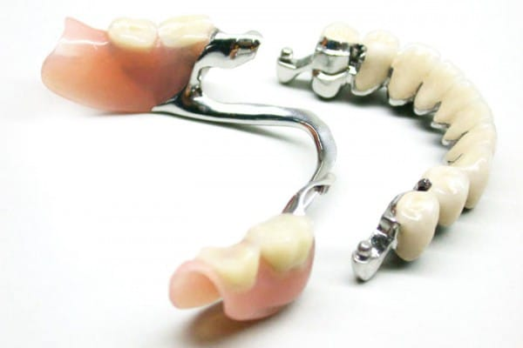
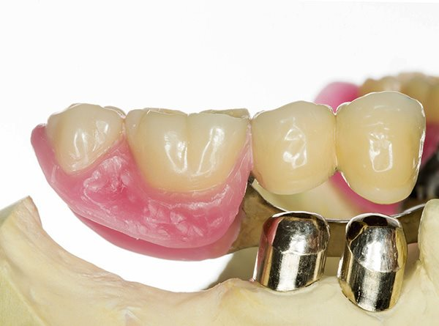
По типу фіксації бюгельні
протези поділяються на:
протези з кламерним
типом фіксації
протези з замковим
типом кріплення
протези із телескопічною
системою фіксації

Slide 14
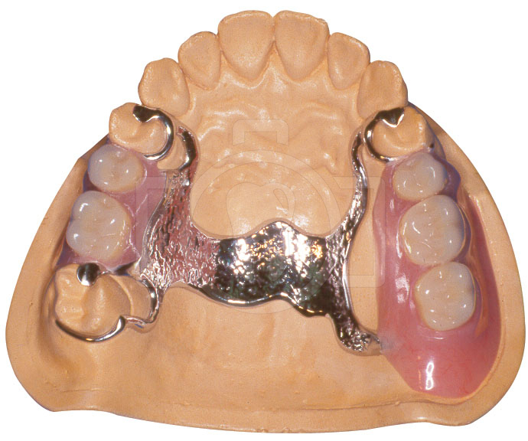
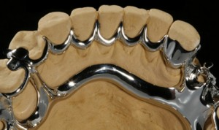
Дуга бюгельного протеза – з’єднує деталі протеза в єдиний каркас
На верхній щелепі
Має розміщуватись на межі між серединою та задньою третинами піднебіння, на 10-12 мм допереду від лінії А
На нижній щелепі
На 1-2 мм вище дна під’язикової перехідної складки і на 2-3 мм нижче шийок зубів

Slide 15
Кламери
Утримувальні
Опорні
Опорно-утримувальні
Особливістю бюгельних протезів є наявність опорно-утримувальних кламерів

Slide 16
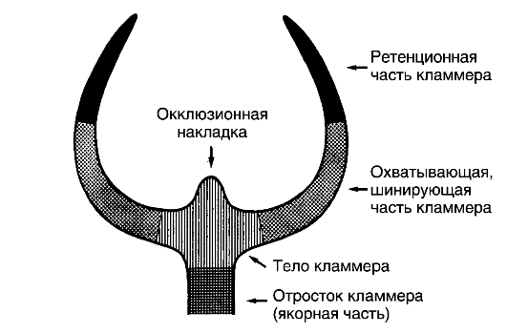
Складові частини опорно-утримувального кламера
Тіло кламера – нерухома частина, що розміщується над екватором опорного зуба
Відросток кламера – частина тіла кламера, що переходить в базис протеза
Плече кламера – пружиниста частина, яка охоплює коронку зуба
Оклюзійна накладка – розміщується на жувальній поверхні зуба

Slide 17
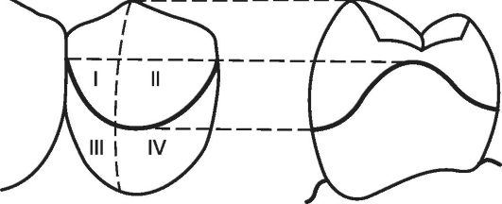
Поділ коронки зуба на опорну та ретенційну частини
Вертикальна осьова лінія, пересікаючись із поясом зуба, утворює чотири квадранти
I та II квадранти називаються оклюзійними або опорними;
III та IV – відповідно гінгівальними або
ретенційними
Кламер, плече якого розміщене на ретенційній частині коронки називається утримувальним
Кламери та їх деталі, що розміщуються на обох частинах коронки (опорній та ретенційній) називаються опорно-утримувальними

Slide 18
Кламери системи Нея
Були розроблені в 1956 році
Кламер першого типу (Аккера)
Кламер другого типу (Роуча)
Кламер третього типу (Тип 1-2)
Кламер четвертого типу - зворотної дії
Кламер п’ятого типу – кільцевий, одноплечий

Slide 19
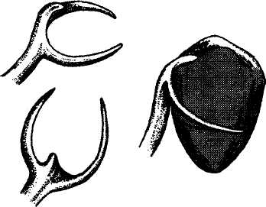
Кламер 1 типу (Аккера)
Складається з двох плечей з оклюзійною накладкою, а також тіла, розташованого з боку дефекту зубного ряду та відростка
Використовується у разі типового розміщення межової лінії

Slide 20
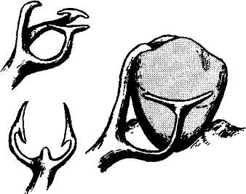
Кламер 2 типу (Роуча)
Складається з двох Т-подібних плечей
Використовується у разі атипового розміщення межової лінії, коли вона проходить високо щодо найближчої до дефекту зони та опущена у віддаленій

Slide 21
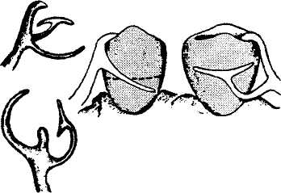
Кламер ІІІ-го типу (Тип 1-2)
Одне його плече є частиною кламера І-го типу, а друге – частиною кламера ІІ-го типу
Застосовується коли межова лінія має неоднаковий напрямок на різних поверхнях зуба

Slide 22
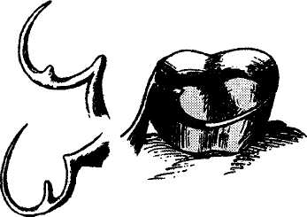
Кламер IV типу, одноплечий, зворотної дії, з однією оклюзійною накладкою
Застосовують його на зубах з атиповим розміщенням межової лінії, за наявності щічного або язикового нахилу зубів та у разі їх конічної форми або низьких клінічних коронок

Slide 23
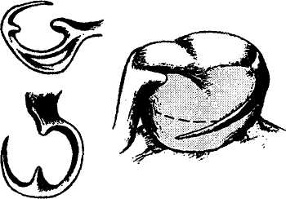
Кламер V типу – кільцевий, одноплечий
Складається з довгого плеча та двох оклюзійних накладок у медіальній та дистальній фісурах
Застосовують на окремих молярах, які обмежують дефект зубного ряду і на верхній щелепі нахилені у бік щік, а на нижній - язика

Slide 24
Клініко-лабораторні етапи виготовлення бюгельних протезів
Клінічні етапи
Лабораторні етапи
Обстеження пацієнта
Зняття відбитків
Отримання гіпсових моделей
Вивчення моделі в паралелометрі
Нанесення меж каркасу бюгельного протеза
Підготовка моделі до дублювання
Дублювання гіпсової моделі

Slide 25
Клініко-лабораторні етапи виготовлення бюгельних протезів
Клінічні етапи
Лабораторні етапи
Моделювання каркасу бюгельного протеза
Відливання каркасу бюгельного протеза
Припасування каркасу в порожнині рота
Моделювання воскового базису і постановка штучних зубів
Заміна воску на пластмасу
Остаточна механічна обробка протеза
Припасування і накладання бюгельного протеза

Slide 26
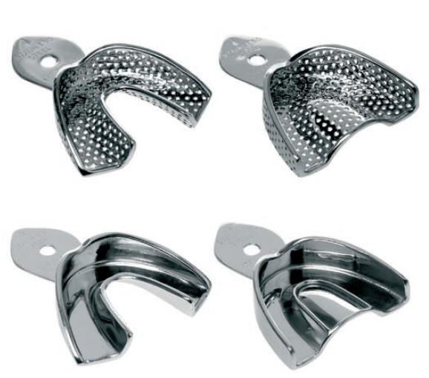
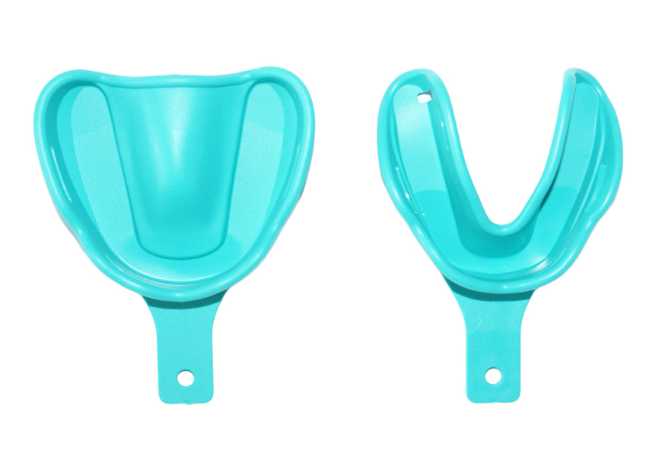
Обстеження пацієнта і зняття відбитків
Вибір стандартної ложки

Slide 27
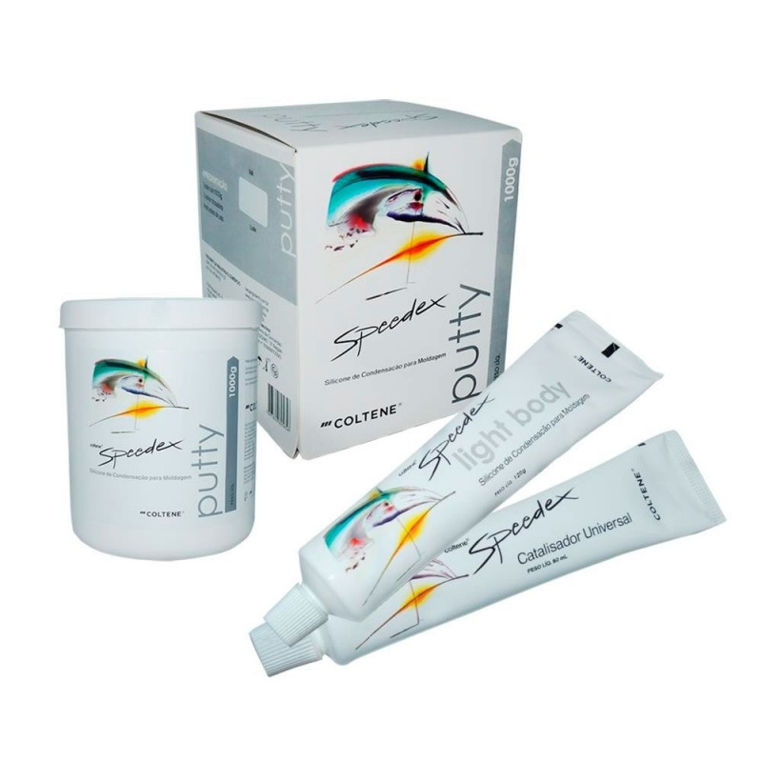
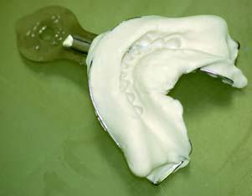
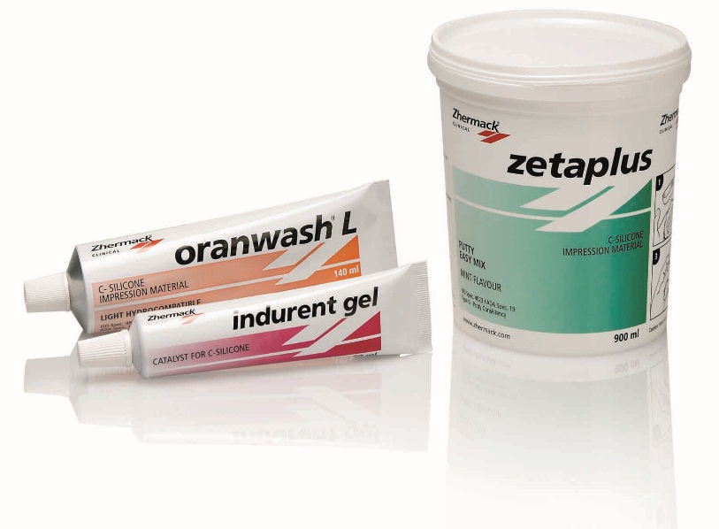
Обстеження пацієнта і зняття відбитків
Для отримання анатомічних і функціональних відбитків використовують силіконові відбиткові матеріали: А-силікони і С-силікони

Slide 28
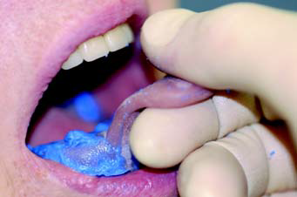
Обстеження пацієнта і зняття відбитків
При дефектах зубних рядів, обмежених дистальною опорою знімають анатомічні відбитки стандартними ложками
При дефектах без дистальної опори необхідно знімати функціональні відбитки індивідуальними ложками для отримання точного відбитку беззубої щелепи

Slide 29
Отримання гіпсових моделей
Виготовляють дві робочі моделі та одну допоміжну. Одну робочу модель використовують для вивчення у паралелометрі з наступним дублюванням, а другу – для гіпсування її в артикулятор та завершального виготовлення бюгельного протеза

Slide 30
Отримання гіпсових моделей

Slide 31
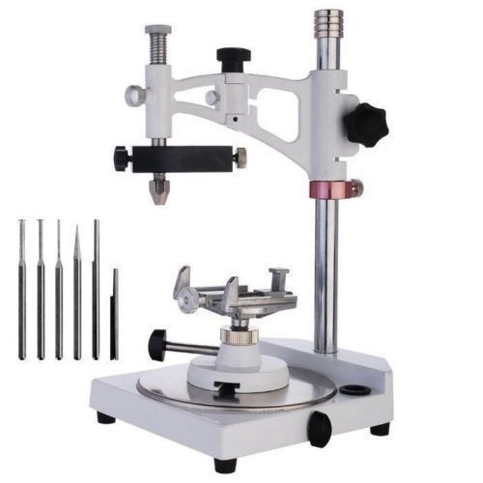
Вивчення моделі в паралелометрі
Паралелометром називають
апарат, за допомогою якого:
наносять на них кламерну лінію
визначають вид та місце розташування елементів кламерів
визначають паралельність стінок опорних зубів

Slide 32
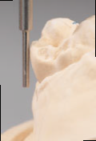

Вивчення моделі в паралелометрі
Методи паралелометрії
Метод довільної орієнтації в паралелометрі
Метод вибору
Метод визначення середньої осі опорних зубів

Slide 33
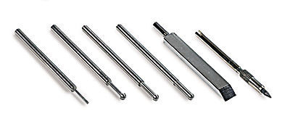
Вивчення моделі в паралелометрі
За допомогою аналізучого стержня визначають кути нахилу опорних зубів і оптимальний шлях введення протеза
За допомогою графітного стержня – нанесення межової лінії
За допомогою калібрів для визначення піднутрень визначається положення ретенційних пунктів

Slide 34
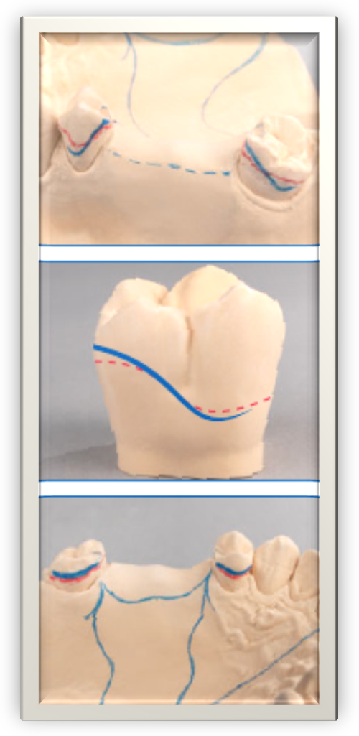
Межова лінія
Межова лінія поділяє поверхню зуба на дві частини: опорну та утримувальну. Жорстка верхня частина плеча кламера разом з оклюзійною накладкою повинна розташовуватись вище межової лінії, а еластичніша нижня опускатися під неї у бік ясенного краю

Slide 35
Нанесення меж каркасу бюгельного протеза

Slide 36
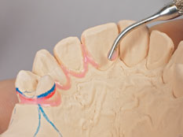
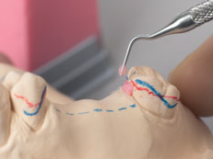
ПІДГОТОВКА МОДЕЛІ ДО ДУБЛЮВАННЯ
Воском заповнюються ретенційні зони опорних зубів. В іншому випадку метал каркасу заповнить ці піднутрення і протез не накладеться

Slide 37
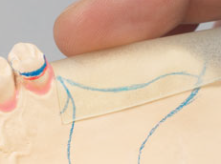

ПІДГОТОВКА МОДЕЛІ ДО ДУБЛЮВАННЯ
В місцях розміщення дуги і базису із воскових пластин робляться накладки. Під дугою – 0,3 мм (для виключення тиску на слизову).
Під сідловидною частиною – 0,5 мм (для базисної пластмаси)

Slide 38

Дублювання моделей
Гіпсова модель
дублюється з
ціллю отримання
вогнетривких
моделей

Slide 39
Дублювання моделей
Можливі 2 варіанти дублювання
В силіконі
В геліні
Точний, але більш дорогий, так як використовується один раз
Менш точний, але використовується багаторазово

Slide 40

Дублювання моделей
Для протезів з кламерним типом фіксації можна використовувати гелін
Модель витримується
10 хв в теплій воді
Установка моделі в
кювету для дублювання
і заповнення її
дублювальною масою
Виймання моделі з кювети

Slide 41
Дублювання моделей
Пакувальну масу акуратно заливають
в кювету з відбитком на вібростолику
Виймання вогнетривкої
моделі з форми

Slide 42

Дублювання моделей
Модель після дублювання

Slide 43



Моделювання каркасу бюгельного протеза
Моделювання дуги
Моделювання кламерів
Моделювання сідлоподібної
частини

Slide 44



Відливання каркасу бюгельного протеза
Установка литникової
системи і закріплення
в кюветі
Заповнення пакувальною
масою
Після повного затвердіння пакувальних мас манжета, цоколь і ливарна воронка видаляються

Slide 45
Отриманий каркас бюгельного протеза

Slide 46



обробка каркасу бюгельного протеза
Обрізання литників
Шліфування
Полірування

Slide 47


Припасування каркасу на моделі

Slide 48


Загіпсовування моделей в артикулятор

Slide 49

Моделювання воскового базису і постановка штучних зубів
На модель накладають пластинку базисного воску і по нанесених попередньо межах його обрізають. Поки віск не затвердів, на протезне ложе накладають розігрітий каркас бюгельного протеза. На базисні сітки наносять ще одну пластинку базисного воску

Slide 50


Вибір кольору, форми та виду штучних зубів

Slide 51
Загіпсовка в кювету
Способи гіпсування моделі в кювету:
Прямий
Зворотний
Комбінований
На практиці широко використовують зворотний спосіб гіпсування в кювету

Slide 52


Загіпсовка в кювету
Після затвердіння гіпсу кювету нагрівають, щоб віск всередині розтопився, розкривають і видаляють залишки воску

Slide 53
Заміна воску на пластмасу
Стадії полімеризації пластмас
Піскоподібна
Ниткоподібна
Тістоподібна
Остаточної полімеризації
Гумоподібна
Пакування
пластмаси в кювету здійснюється на тістоподібній стадії

Slide 54


Заміна воску на пластмасу
Пакування пластмаси
Після закінчення полімеризації
кювету розкривають

Slide 55

Припасування і накладання протеза в порожнині рота

Slide 56
Рекомендації по догляду
Протези не слід знімати на ніч на протязі декількох днів для більш швидкої адаптації до них
Не знімати протез під час розмови та прийому їжі
Після привикання до протезів їх слід знімати на ніч
Щоденно доглядати за протезами: мити холодною водою із милом і чистити зубною щіткою
Зберігати протези в рідкому середовищі (кип’ячена вода або спеціальні розчини)
Якщо протези викликають біль, слід звернутися до лікаря. За 2–3 год. до приходу на прийом слід накласти протези, щоб було видно причину больових відчуттів

Slide 57


Клінічний випадок

Slide 58


Клінічний випадок

Slide 59



Клінічний випадок

Slide 60


Клінічний випадок

Slide 61
Дякую за увагу!

